Slide 1
LIBRI ËSHTË USHQIM PËR TRURIN TONË
Lenda:TIK-Pergjithshum
Profesor: Blerim Morina
Nxenese: Arlinda Gashi

Slide 2
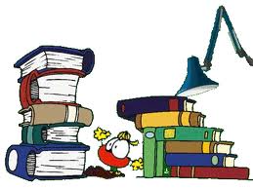
Libri gjithnjë ka pasur dhe ka një rëndësi të madhe. Ata, librat kanë ruajtur dhe ruajnë në mes kopertinave të tyre pasurinë më të rëndësishme, më të çmuar dhe më të shtrenjtë të një populli.

Slide 3
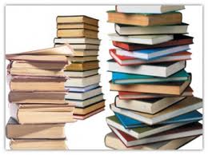
Në mes të kopertinave të një libri ka të shkruara gjëra shumë të rëndësishme dhe shumë me vlera të karaktereve të ndryshme letrare, kulturore, shkencore, historike etj. Sa i jepet sot një rëndësi e veçantë botimit të librit, leximit të tij, paisjes së bibliotekave me libra është shumë brengosëse. Sa kemi biblioteka të hapura nëpër qytete të banuara me shqiptarë dhe sa është fondi i tyre dhe sa furnizohen ato me botime të reja

Slide 4
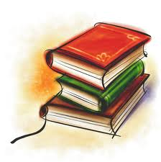
Shtrohet pyetja: Sa kemi të hapura biblioteka nëpër fshatrat tona dhe nëpër shkolla ku mësimi zhvillohet në gjuhën shqipe. Edhe këtu duhet ndalur dhe menduar shumë e shumë për të dhënë një vlerësim të duhur. Ajo që është më karakteristike dhe për tu brengosur, është funksionimi ose mosfunsionimi, paisja- mospaisja, furnizimi- mosfurnizimi i bibliotekave shkollore nëpër shkollat fillore, të mesme edhe ato të larta, sidomos atyre nëpër fshatra pa i lënë anësh edhe ata nëpër qytete

Slide 5
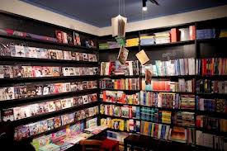
Në disa shkolla të fshatrave kanë ekzistuar dhe ekzistojnë disa bibliteka me një numër shumë simbolik për të mos thënë aspak. Sa është i përshtatshëm lokali ku janë të vendosura ato, dihet shumë mirë.

Slide 6
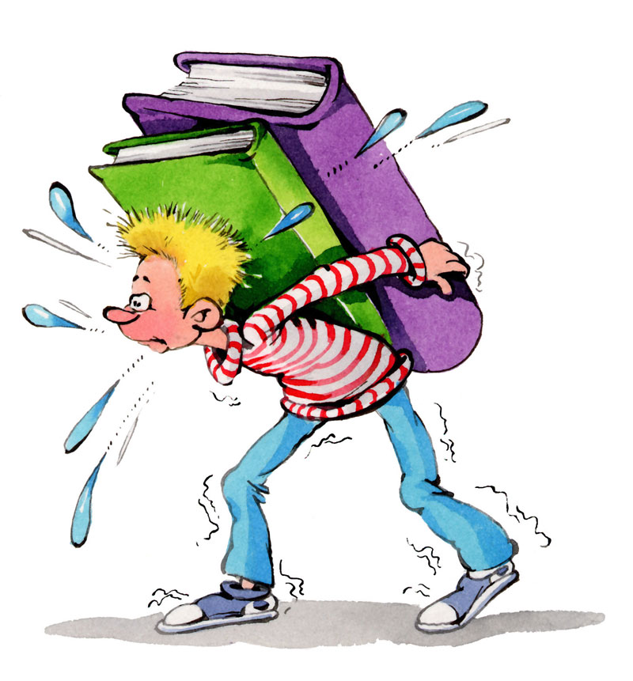
Sidoqoftë, aty ku ekzistojnë edhe pse nuk i plotësojnë sa duhet kërkesat e lexuesve (nxënësve), prapseprap dikushi mund të lexojë ndonjë libër, edhe pse për fat të keq në ditët e sotme kemi shumë pak lexues që nga nxënësit, studentët, arsimtarët dhe intelektualët në përgjithësi.

Slide 7
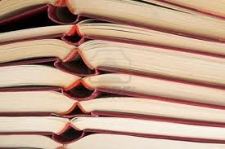
Ajo që duhet të na brengosë se në shumë shkolla nuk ekzistojnë fare biblioteka nëpër shkolla, fshatra e qytete të banuara me shqiptarë dhe as që kanë ekzistuar ndonjëherë.

Slide 8
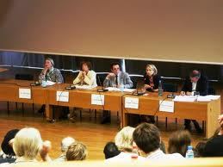
Nëse do të kishim kërkuar përgjigjen e drejtorëve, pedagogëve, arsimtarëve dhe…,të disa shkollave, pse nuk ekzistojnë bibliotekat shkollore do të na largojnë për të arsyetuar vetveten: do të thonë se pushteti i kishte fajet, nuk kemi pasur lokal e shumë arsye tjera që fare nuk pijnë ujë

Slide 9
E dim se pushtetin që e kemi pasur jashta shtetit amë nuk është interesuar për të na hapur , për të na rregulluar, paisur, për të na furnizuar me biblioteka shkollore nëpër shkollat tona, si kanë bërë nëpër shkollat ku mësimi zhvillohej në gjuhën e tyre.

Slide 10
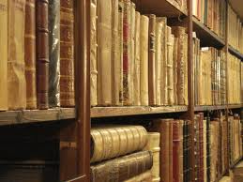
Jo që do të na hapnin biblioteka dhe ato do i furnizonin me libra shqip kur dihet mirëfilli ata shkollave në gjuhën shqipe ua vënin drynat për të mos i hapur kurrë. E dimë mirëfilli se në çdo sferë na penguan dhe edhe sot na pengojnë. Por, kemi edhe shumë raste kur e penguam dhe sot po e pengojmë edhe vetë vetveten.

Slide 11
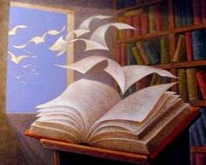
E dimë se pushtetet që i patëm dhe disa që i kemi edhe sot gjithmonë e kishin halë në sy shkollën shqipe dhe librin shqip dhe mundoheshin dhe mundohen me metodat më të ndryshme ta dëmtojnë çdo gjë që është shqiptare. Kemi shumë e shumë raste në kohëra të ndryshme.

Slide 12
Shumë vepra letrare, shkencore, historike e tjera nga pushteti u nxorrën nga bibliotekat, shumë libra vetëm pse ishin në shqipe dhe pse ishin shkruar nga krijues shgjuhën qiptarë.

Slide 13
E plagosën rëndë një kulturë dhe art të lashtë. Veprat u shpallën nacionaliste sëbashku me autorët e tyre duke menduar se do të rrezikojnin e rrënonin shtetin. Sot e di gjithë bota se kush ishin nacionalista, kush vinte dhe vënë dorë në kulturën, gjuhën, traditën…, shqiptare, dihet mirëfilli se jo shqiptarët.

Slide 14
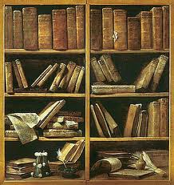
A thua vallë pushtetarët sllavo-komunist do të kishin arsyetuar vetveten para opinionit botëror kur pa mëshirë dhe në mënyrë më çnjerëzore do të sulmojnë me rrebesh granatash bibliotekat, ku do ti rrënonin tërësisht dhe do ti djegnini ato sëbashku me gjithë librat që gjendeshin në raftat e bibliotekave.Nga tymi e flaka që i kaploi këto biblioteka, asgjë nuk mbeti në to përveç tymit, pluhurit, shkrumit nga librat dhe objektet e djegura.

Slide 15
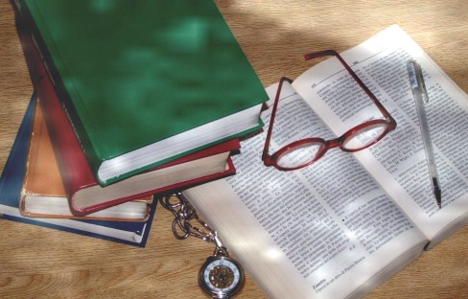
Kush mund të jenë ata që vënë dorën dhe flakë në një kulturë siç vepruan të çoruditurit?! Shqiptarët kurrë , nuk kanë pasur traditë të vënë dorën ndaj kulturave të huaja, sepse nuk i ka lejuar dhe nuk i lejon ndërgjegja e pastër e tyre kombëtare. Edhe pse, këto akte brutale dhe çnjerëzore shumë rëndë i përjetuan shqiptarët në shpirtin e tyre. Asnjëherë nuk mund të harrojnë tymin dhe flakën që e përbijnë bibliotekat e tyre dhe libri shqip.

Slide 16
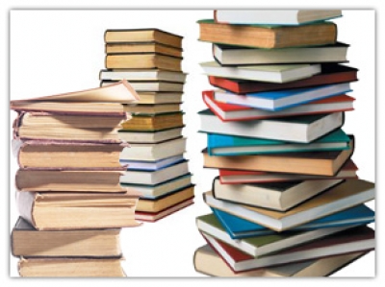
Librat na japin dituri. Librat na inspirojnë. Librat na dhurojnë guxim. Librat na mësojnë që të jemi të kujdesëshëm ndaj të tjerëve. Duke lexuar libra, ne besojmë, ne mësojmë nga përvojat , dituria, dhe ngjarjet dramatike të jetës së shumë njerëzve. Ju lutem shijoni botën e mrrekullueshme të librave që keni para jush! Ne thellësisht dëshirojmë që në ardhmëri të gjendemi në një rrugë të paqës dhe lumturisë të gjithë ju!

Slide 17
Ju falemnderit

